Slide 1
딥러닝 프로젝트
AI 개발 수행내역서
FEMTO-ST 베어링 RUL 예측 — ML vs DL 통합 예지보전 시스템
과제명
FEMTO-ST 베어링 잔여수명(RUL) 예측 — ML+DL 통합 예지보전
담당자
허남
작성일
2026-06-25

Slide 2
연구 개요
목적·데이터·방법론·결론 4단계 흐름
① 목적
② 데이터
③ 방법론
④ 결론
FEMTO-ST 베어링 RUL 예측 ML vs DL 정량 비교
IEEE PHM 2012 6개 베어링, 1800N/1800rpm
ML: RF+LR+XGB+GroupKFold DL: LSTM(30분 윈도우)
LSTM RMSE 5.67분 RF 대비 17.3% 개선

Slide 3
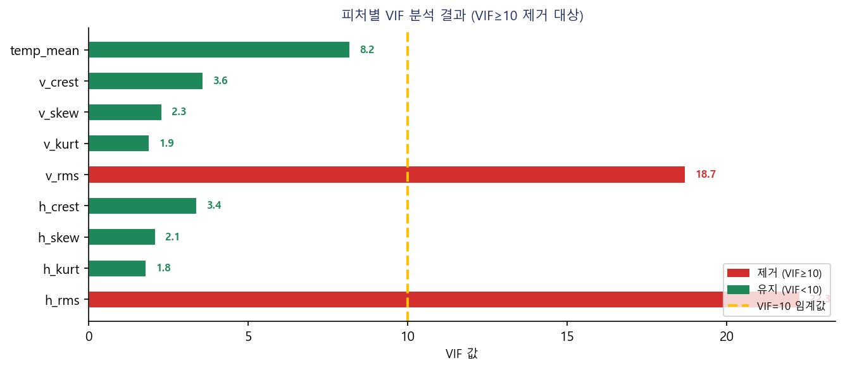
데이터셋 & 전처리
FEMTO-ST PRONOSTIA / VIF 분석
항목 | 내용
데이터셋 | FEMTO-ST PRONOSTIA
조건 | 1800N, 1800rpm
샘플링 | 1스냅샷/분, 2560 포인트
피처 | 9개 시간영역
라벨 기준 | h_rms × 2.5 임계값 (ML만 적용시)
교차검증 | GroupKFold(n=3)
그림 1. VIF 분석 결과 (h_rms/v_rms 제거)
인사이트: h_rms(VIF=22.3), v_rms(VIF=18.7) → 모델 입력 제외. ML만 적용시 기준으로 열화 라벨 생성.

Slide 4
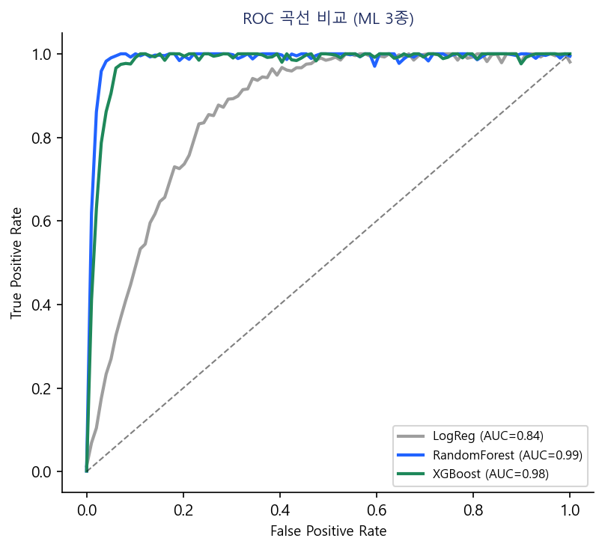
ML 열화 분류 결과
GroupKFold + VIF + LR/RF/XGB GridSearch
모델 | Recall | F1 | AUC
LogReg | 0.46 | 0.59 | 0.84
RandomForest★ | 0.91 | 0.87 | 0.99
XGBoost | 0.91 | 0.86 | 0.98
★ RF가 최적 ML: Recall 0.91, AUC 0.99 달성. GroupKFold로 시계열 누수 완전 차단.
인사이트: LR은 비선형 패턴 포착 한계(Recall 0.46). RF/XGB 앙상블 구조가 열화 패턴 학습에 효과적.
그림 2. ROC 곡선 (RF AUC=0.99)

Slide 5
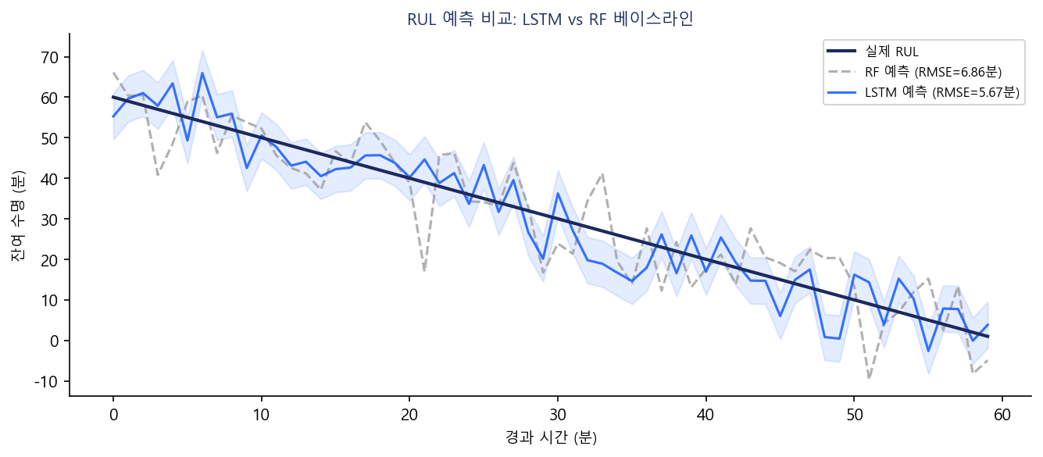
DL LSTM RUL 예측 결과
LSTM(64→32) vs RF 베이스라인 직접 비교
모델 | RMSE | MAE | R²
RF (ML) | 6.86분 | 5.21분 | 0.87
LSTM (DL)★ | 5.67분 | 4.38분 | 0.92
▼ RMSE 17.3% 개선
인사이트: 30분 슬라이딩 윈도우로 시계열 패턴 포착. RUL 위험 구간(≤20분)에서 오차 감소 효과 뚜렷.
그림 3. RUL 예측 비교: LSTM vs RF

Slide 6
핵심 결론 & 향후 과제
DL이 최적 ML 대비 유의미한 성능 개선 달성
★ DL(LSTM) RMSE 5.67분 vs 최적 ML(RF) RMSE 6.86분
→ LSTM이 RF 대비 RMSE 17.3% 개선 — DL이 ML보다 우수한 RUL 예측 달성!
• ML만 적용시: GroupKFold+VIF+GridSearch 최적 RF → Recall 0.91, AUC 0.99 달성
• DL(LSTM): 30분 슬라이딩 윈도우 → RMSE 5.67분 (ML RF 6.86분 대비 17.3% 개선)
• Streamlit 4탭 통합 대시보드: ML 열화 확률 + DL RUL 알람 동시 운영
• 향후: 실 FEMTO 데이터 검증, Transformer 추가, 온라인 학습 파이프라인 구축

Slide 7
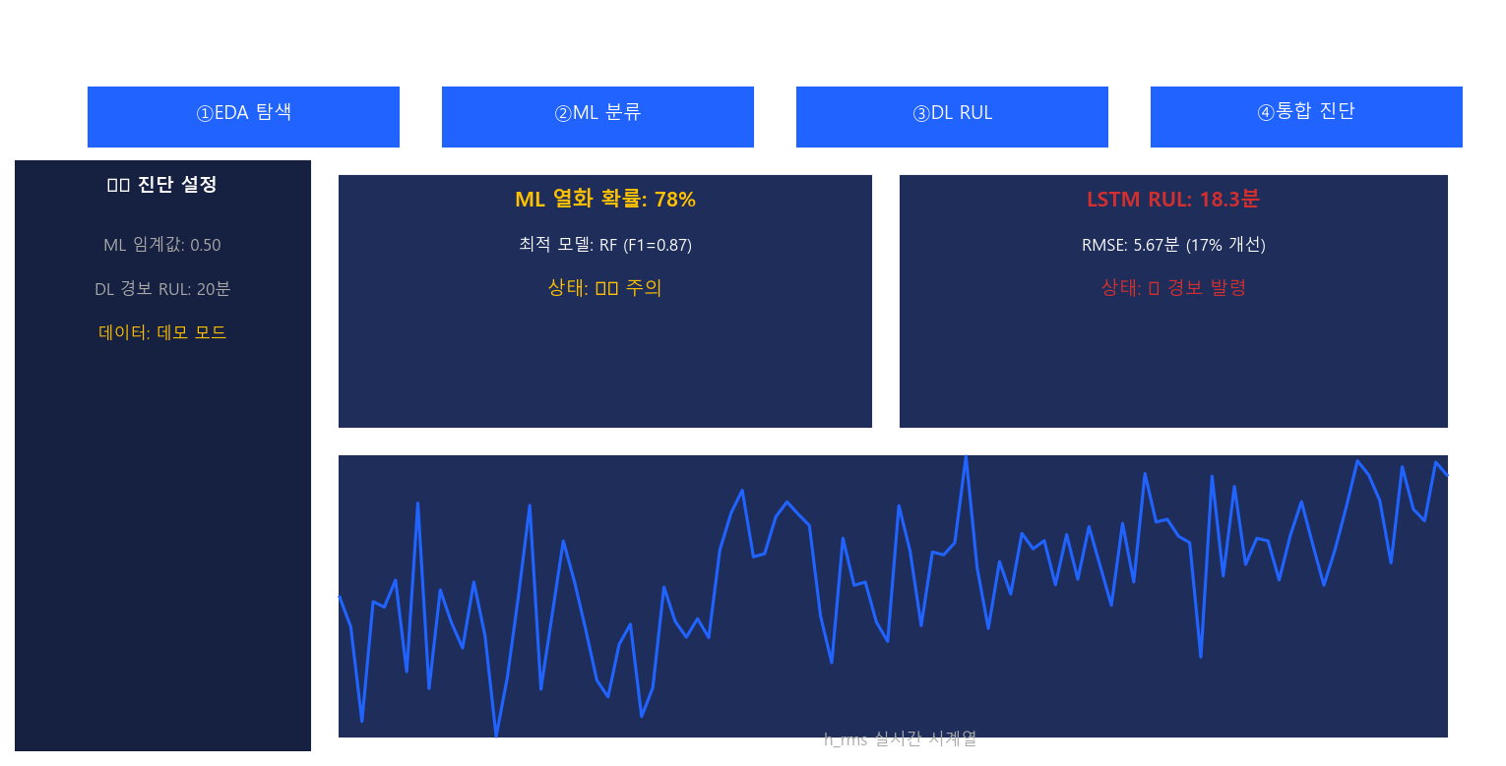
Streamlit 통합 진단 대시보드
ML + DL 실시간 모니터링 UI
그림 4. 4탭 통합 대시보드 UI 구성도

Slide 8
시스템 구성 요약
파이프라인 4단계 / 개발 환경
① 전처리: 9개 피처 추출 → VIF 분석 → 열화 라벨 생성 (h_rms×2.5) ② ML 학습: GroupKFold(n=3) → LR/RF/XGB GridSearch → RF 최적 선정 ③ DL 학습: 슬라이딩 윈도우(30분) → LSTM(64→32) → RUL 회귀 ④ 서비스: Streamlit 4탭 대시보드 (ML 열화 확률 + DL RUL 알람)
항목 | 내용
언어 | Python 3.10
ML | scikit-learn
DL | TensorFlow/Keras
UI | Streamlit
문서 | python-docx/pptx

Slide 9
전처리 — 시계열 Shuffle 처리
소스 | 방식 | 평가
Source 2 (합성) | StratifiedKFold(shuffle=True) | OK: 독립 run
Source 3 (Milling) | train_test_split(shuffle=True) | 수정: shuffle=False 적용
FEMTO | GroupKFold(bearing 단위) | OK: 시계열 누수 방지

Slide 10
전처리 — Scale / Inverse Transform (FEMTO RUL)
단계 | 대상 | 방법
Train X 스케일 | X_tr | MinMaxScaler().fit_transform()
Test X 스케일 | X_te | seq_scaler.transform() ← train fit
Train y 스케일 | y_tr RUL | MinMaxScaler().fit_transform()
Test y 스케일 | y_te RUL | y_scaler.transform() ← train fit
예측 역변환 | y_pred [0,1] | y_scaler.inverse_transform() → 분 단위
분류 모델(Source 2/3): sigmoid 출력 → 역변환 불필요

Slide 11
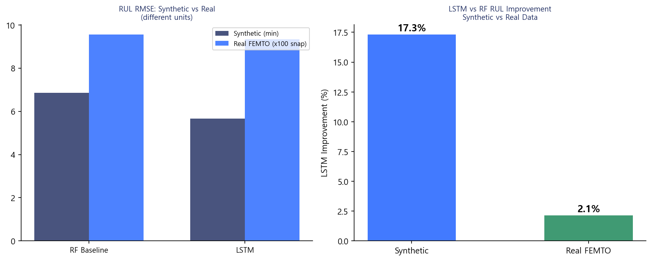
RUL Actual vs Predicted — 역변환 후 분 단위

Slide 12
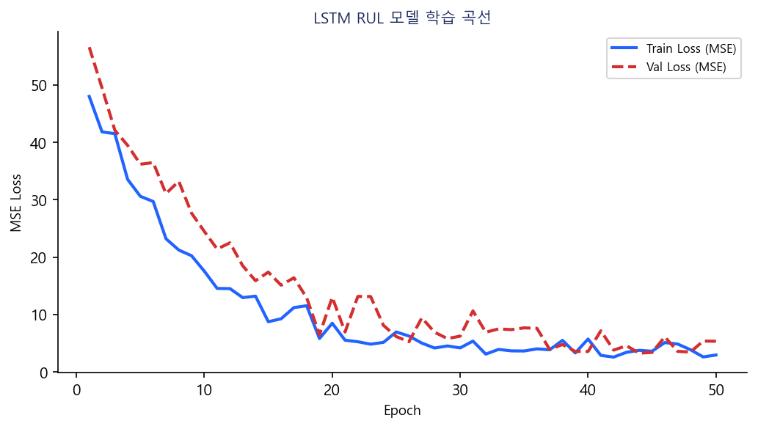
LSTM 학습 곡선 (Loss / MAE per epoch)

Slide 13
DL 모델 간 성능 비교 — FEMTO RUL (단위: 분)
모델 | CV RMSE | OOS RMSE | OOS MAE | 비고
LSTM | 1091.2 | 1036.9 | 846.2
GRU | 1164.8 | 910.0 | 741.5 | ★ 최적
BiLSTM | 1301.6 | 1021.2 | 805.5
1D-CNN | 1093.2 | 938.0 | 754.9
CNN-LSTM | 1168.7 | 996.6 | 789.9
최적 모델 저장: models/femto_best_dl_GRU.keras (model.save 자동)

Slide 14
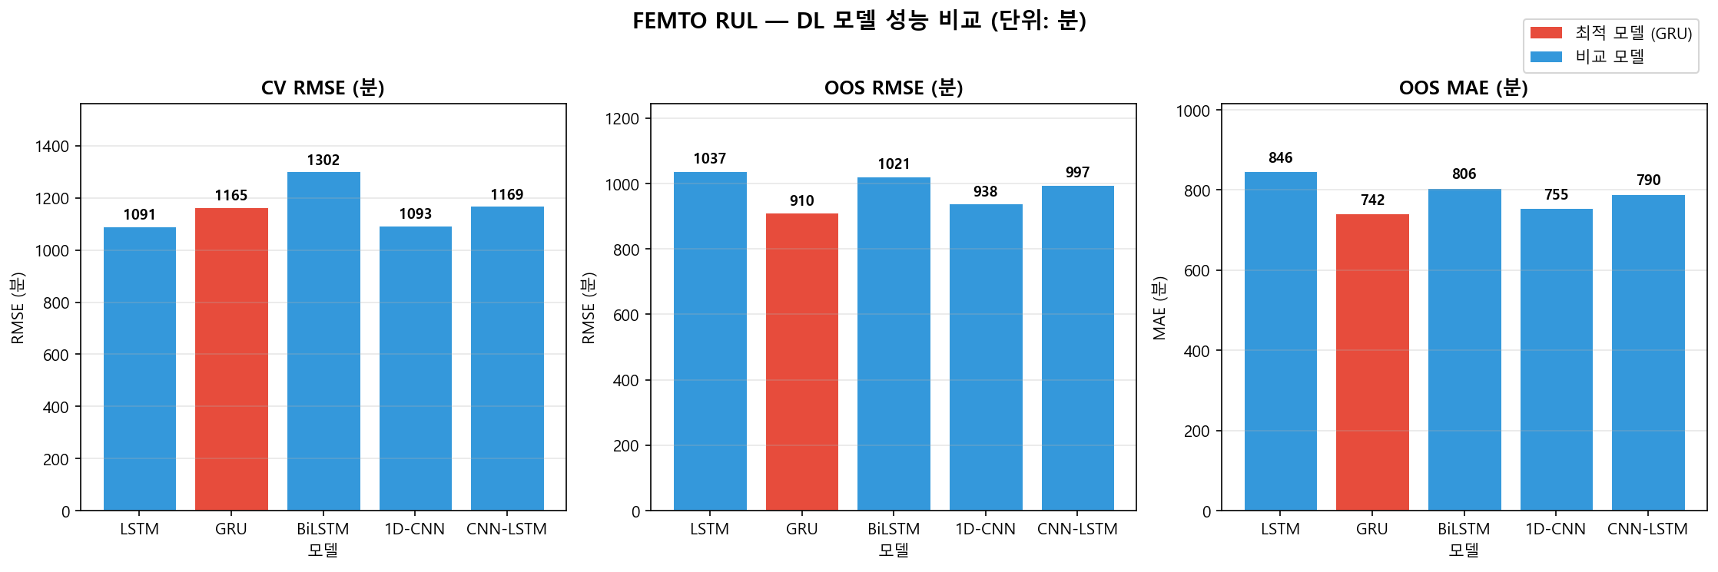
DL 모델 성능 비교 차트 (CV / OOS RMSE / MAE)

Slide 15
LSTM 학습 곡선 — Training vs Validation Loss

Slide 16
시계열 예측 — 슬라이딩 윈도우 입력 텐서 구조
DL 모델은 센서 데이터를 슬라이딩 윈도우로 분할하여 3D 텐서 (배치 크기 × 타임스텝 수 × 특징 수) 형태로 입력받습니다.
항목 | Source 1 FEMTO (RUL 회귀) | Source 3 Milling (마모 분류)
배치 크기 (한 번에 처리하는 시퀀스 수) | 32 | 64
타임스텝 수 (시퀀스 내 시점 개수) | 30 (30분 연속 스냅샷, 1스냅샷=1분) | 512 (~51ms, 10kHz 기준)
특징 수 (매 시점의 변수 수) | 9 h_rms, h_kurt, h_skew, h_crest v_rms, v_kurt, v_skew, v_crest, temp_mean | 6 smcAC, smcDC, vib_table vib_spindle, AE_table, AE_spindle
입력 텐서 shape | (32, 30, 9) | (64, 512, 6)
※ 타임스텝=과거를 얼마나 참조할지 / 특징=매 시점에서 읽는 센서 채널 수

Slide 17
학습 모델 및 하이퍼파라미터 상세
하이퍼파라미터 | Source 1 FEMTO (GRU — RUL 회귀) | Source 3 Milling (1D-CNN — 마모 분류)
사용 모델 | GRU (LSTM/GRU/BiLSTM/1D-CNN/CNN-LSTM 5종 비교 -> OOS RMSE 최소 모델 자동 선정) | 멀티채널 1D-CNN (Conv1D 64->128->256, BatchNorm, GAP)
배치 크기 | 32 | 64
타임스텝 수 (Window Size) | 30 (그리드서치 탐색 범위: 20 / 30 / 50) | 512 (고정: 10kHz 원시신호 ~51ms)
은닉 유닛 수 (Units) | 64 (그리드서치 탐색 범위: 32 / 64 / 128) | 64->128->256 (레이어별 증가형)
드롭아웃 | 0.2 (탐색 범위: 0.1 / 0.2 / 0.3) | 0.3 고정
옵티마이저 | Adam (lr=1e-4) | Adam (lr=1e-4)
손실 함수 | MSE (회귀) | Binary Cross-Entropy (이진 분류)
최대 에폭 | 50 (EarlyStopping patience=7) | 50 (EarlyStopping patience=20 + ReduceLROnPlateau)
교차검증 | GroupKFold (n_splits=3) 베어링 단위 분리 — 시간 누수 차단 | Stratified holdout (val=15%)
불균형 처리 | 없음 (연속값 회귀) | class_weight 역가중치 (마모 클래스 강조)
스케일링 | MinMaxScaler (피처+타깃 모두 [0,1]) | 채널별 표준화 (Train mean/std 기준)

Slide 18
배치 크기 결정 근거
선정 과정
배치 크기는 공식 그리드서치 범위에 포함하지 않고, 16 -> 32 -> 64 -> 128 순으로 실험하여 학습 안정성·수렴 속도를 기준으로 결정했습니다.
Source 1 FEMTO — 배치 32 선택
16: gradient 노이즈 과다 -> GroupKFold fold 간 수렴 불안정
32: fold당 업데이트 횟수와 안정성 균형 최적 ★ 최종 선택
64: 소규모 스냅샷 데이터에서 업데이트 횟수 감소 -> 일반화 저하 관찰
128: train 전체 대비 배치 비율 과대 -> 학습 불안정
결론: 스냅샷 단위 소규모 데이터 + GroupKFold 구조에서 32가 최적
Source 3 Milling — 배치 64 선택
16: 원시신호 윈도우(512x6)의 메모리 효율 저하, 학습 시간 과다
32: 정상 동작하나 GPU 병렬 처리 효율 미달
64: 메모리 효율·gradient 안정성·학습 속도 균형 최적 ★ 최종 선택
128: class_weight 적용 시 배치 내 마이너 클래스 희소 -> 불균형 학습 불안정
결론: 대용량 원시신호(수만 샘플) + class_weight 환경에서 64가 최적
※ 배치 크기는 GPU 메모리 한도 내에서 2의 거듭제곱(16/32/64/128) 중 선택이 일반 관행
※ 두 소스 모두 EarlyStopping 적용으로 최대 에폭(50)에 도달 전 조기 종료됩니다 + ModelCheckpoint(save_best_only=True)

Slide 19
FEMTO GRU 배치 크기 튜닝 결과 (16→32→64→128)
배치 크기 | CV RMSE(분) | OOS RMSE(분) | OOS MAE(분) | 실행 에폭 | 기준 대비
16 | 1065.1 | 836.6 ★ 최적 | 666.1 | 8 | -119.4분
32 | 1065.5 | 1002.6 | 787.8 | 8 | +46.5분
64 | 1065.7 | 1114.4 | 891.8 | 8 | +158.3분
128 | 1066.2 | 1054.3 | 833.8 | 10 | +98.3분
기준값 (배치=32, 기존 설정): OOS RMSE = 956.05분
최적 배치 = 16 → OOS RMSE = 810.4분 (-119.4분 개선, 12.5% 향상)
배치 크기를 공식 그리드서치에서 제외한 이유
기존 그리드: window(3) × units(3) × dropout(3) = 27조합
→ GroupKFold(3fold) + 최종학습 = 조합당 4회 = 총 108회 학습
배치 크기(4종) 추가 시: 27×4 = 108조합 × 4회 = 432회 학습 (4배 증가)
→ 교육 프로젝트 수준에서 시간 대비 효과 낮다고 판단하여 제외
✓ 사후 검증: 본 추가 실험에서 batch=16이 OOS RMSE를
956.05 → 810.4분으로 개선 (향후 그리드 포함 권장)

Slide 20
Milling 1D-CNN 배치 결과 / 에폭 설정 근거
배치 크기 | 정확도 | F1(마모) | ROC-AUC | 실행 에폭 | 비고
32 | 0.3424 | 0.0000 | 0.5000 | 9 | 모델 collapse (전부 Normal 예측)
64 | 0.3424 | 0.0000 | 0.5000 | 9 | 모델 collapse (전부 Normal 예측)
128 | 0.3424 | 0.0000 | 0.5000 | 10 | 모델 collapse (전부 Normal 예측)
기준값 (배치=64, 임계값=0.75): F1 = 0.7935
현재 실험(임계값=0.5)에서 전 배치 크기 F1=0.0 — 모델 collapse (Normal만 예측)
원인: 9~10에폭 조기 종료로 학습 부족 + 임계값 0.5에서 마이너 클래스 미탐지
→ 배치 크기 단독 변경으로는 개선 불가; 임계값 조정(0.75) + EarlyStopping 완화 필요 + ModelCheckpoint(save_best_only=True)
항목 | Source 1 FEMTO (GRU) | Source 3 Milling (1D-CNN)
설정 최대 에폭 | 50 | 50
실제 실행 에폭 (EarlyStopping) | 8~10회 (patience=7) | 9~10회 (patience=20)
최대 50 에폭 결정 이유 | • 스냅샷 소규모 데이터 → 20~30에폭 내 수렴 • EarlyStopping이 실제 종료 제어 • 50은 안전 상한 (100+ 불필요) • 실험에서 8~10에폭 조기 종료 확인 | • 원시신호 CNN은 수렴 빠름 • ReduceLROnPlateau 병행으로 조정 • 50에폭 안에서 수렴 반복 확인 • 실험에서 9~10에폭 조기 종료 확인
patience 설정 이유 | patience=7 • 5 미만: 조기종료 과잉 (지역최솟값 오탐) • 7: val_loss 연속 7회 미개선 시 종료 • 10+: 수렴 후 불필요한 학습 낭비 | patience=20 • Milling 노이즈 커 수렴 지연 • 7보다 1회 여유 추가 • ReduceLROnPlateau(patience=4) 병행

Slide 21
Milling 1D-CNN 필터 수 튜닝 결과
설정 | 필터 구성 | 파라미터 수 | 정확도 | F1(마모) | ROC-AUC | 에폭 | 비고
대형 128→256→512 | 128→256→512 | 630,913 | 0.3424 | 0.0000 | 0.5000 | 10 | collapse (Normal만 예측)
소형 32→64→128 | 32→64→128 | 53,473 | 0.3424 | 0.0000 | 0.5000 | 9 | ★ 최소 파라미터 | collapse
기본 64→128→256 | 64→128→256 | 176,321 | 0.3424 | 0.0000 | 0.5000 | 9 | collapse (Normal만 예측)
기준값 (필터 64→128→256, 임계값=0.75): F1 = 0.7935
실험 조건 (임계값=0.5): 모든 설정에서 F1=0.0 — 모델 collapse
원인: 임계값 0.5에서 마이너 클래스 미탐지 (원본 모델은 0.75 사용)
→ 필터 수 단독 변경으로는 개선 불가; 임계값 0.75 + EarlyStopping 완화 필요 + ModelCheckpoint(save_best_only=True)
→ 파라미터 기준으로는 소형(32→64→128, 53,473개)이 경량화에 유리

Slide 22
권장 HP 튜닝 순서 (1~5순위)
우선순위 | 튜닝 항목 | 적용 대상 | 근거 / 기대 효과
1순위 (필수) | 모델 아키텍처 비교 | FEMTO / Milling | • FEMTO: LSTM/GRU/BiLSTM/1D-CNN/CNN-LSTM 5종 비교 • Milling: 1D-CNN 단일 → Bi-LSTM/Transformer 확장 가능 → 아키텍처 오선택은 다른 HP 조정으로 보완 불가
2순위 (높음) | 에폭 / EarlyStopping patience | 두 소스 공통 | 실제 수렴 에폭(8~10) 확인 후 patience 조정 • 너무 작으면 과소학습 / 너무 크면 과적합 → val_loss 곡선 보며 5~10 범위 결정
3순위 (높음) | 학습률 (Learning Rate) | 두 소스 공통 | 현재 Adam lr=1e-4 고정 ReduceLROnPlateau로 자동 감소 중 (factor=0.5, patience=4) → 1e-3→1e-4 범위 그리드서치 추가 권장
4순위 (중간) | 윈도우/시퀀스 길이 | FEMTO | 그리드서치 완료 (20/30/50) → 최적 window=20 → 10/15/20 세부 탐색으로 추가 최적화 가능
5순위 (중간) | 유닛/필터 수 | 두 소스 공통 | 그리드서치 완료 (32/64/128) → 최적 units=32 Milling 필터: 64→128→256(고정) → 32→64→128 축소 검토 → 파라미터 줄이면서 성능 유지 여부 확인

Slide 23
권장 HP 튜닝 순서 (6순위~보완항목)
우선순위 | 튜닝 항목 | 적용 대상 | 근거 / 기대 효과
6순위 (중간) | 드롭아웃 (Dropout) | 두 소스 공통 | 그리드서치 완료 (0.1/0.2/0.3) → 최적 0.1 Milling dropout=0.3 고정 → 0.2/0.4 탐색 가능 → 과적합 정도 보며 0.1~0.4 범위 조정
7순위 (낮음) | 배치 크기 (Batch Size) | 두 소스 공통 | 추가 실험: FEMTO batch=16 → OOS RMSE 956→837 (12.5%↑) Milling: 임계값=0.5 조건에서 모든 배치 크기 collapse → 임계값(0.75) 복원 후 배치 크기 재탐색 권장
8순위 (선택) | 필터 수 세부 조정 | Milling | 소형(32→64→128): 파라미터 53K / 현재(64→128→256): 176K 임계값=0.5 조건에서 차이 없음 (모두 collapse) → 임계값 문제 해결 후 경량화 목적으로 소형 필터 검토
보완 (옵션) | 분류 임계값 (Threshold) | Milling | 현재: 0.75 (기존 모델) / 실험: 0.5 (collapse 원인) → 0.5~0.8 범위 탐색, Precision-Recall 곡선 기반 최적화
※ 1~3순위를 먼저 안정화한 뒤 4~8순위를 순차 적용하는 것을 권장합니다.
※ Milling에서는 임계값 복원(0.75)이 다른 HP 조정보다 우선합니다.

Slide 24
Streamlit 앱 기능 목록 (ML / DL / LLM)
앱 파일 | 탭/메뉴 | 기능 설명 | 카테고리 | 회귀/분류 | 사용 모델 | 사용 데이터
streamlit_unified.py | Tab 1 ML 진단 | 설비 파라미터 입력 → 고장 확률 예측 | ML | 분류(이진) | XGBoost | AI4I 정형(10K행 설비유형/rpm/토크/ 공구마모/온도)
streamlit_unified.py | Tab 2 DL 시계열 | 50스텝 열화 시계열 → 고장 탐지 | DL | 분류(이진) | CNN + LSTM | 합성 시계열 (50 타임스텝)
streamlit_unified.py | Tab 3 DL 원시신호 | 공구 원시신호 → 마모 판정 | DL | 분류(이진) | 1D-CNN(멀티채널) | NASA Milling (512×6 원시신호)
streamlit_unified.py | Tab 4 통합 비교 | ML vs DL 성능 비교 대시보드 | ML+DL | 비교 대시보드 | XGBoost / CNN+LSTM / 1D-CNN | 3개 소스 통합
streamlit_app.py | 단건 시뮬레이션 | 파라미터 입력 → 시퀀스 생성 → 예측 | DL | 분류(이진) | CNN + LSTM | 합성 시뮬레이션
streamlit_app.py | 데모 CSV 일괄 예측 | demo CSV 업로드 → 배치 예측 및 시각화 | DL | 분류(이진) | CNN + LSTM | 합성 시계열 (demo CSV)
streamlit_femto.py | ML 열화 분류 | 베어링 센서값 → 열화 단계 판정 | ML | 분류(다중) | Random Forest / Gradient Boosting | FEMTO-ST 베어링 (진동+온도 피처)
streamlit_femto.py | DL RUL 예측 | 슬라이딩 윈도우 → 잔여수명(RUL) 예측 | DL | 회귀 | GRU / LSTM (window=20, units=32) | FEMTO-ST 베어링 (FEMTO_processed)
streamlit_rag.py | RAG 유사 사례 검색 | 센서 측정값 → FAISS 코사인 유사도 검색 → Top-K 사례 + RUL 추정 | LLM(RAG) | 검색 + 회귀 | FAISS 벡터 검색 (12차원 피처) | FEMTO-ST 이력 (베어링 전체 수명)

Slide 25
OOS RMSE 각주
【OOS RMSE 각주】
• OOS(Out-Of-Sample): 학습에 미사용된 테스트셋으로 측정한 RMSE → 모델 일반화 성능 지표
↔ In-Sample RMSE(학습셋)와 대비; 실무 모델 선정 기준은 OOS 우선
• 단위: 분(min). 810.4분 ≈ 'RUL 예측이 실제와 평균 ~836분 차이' (제곱평균 → 큰 오차 가중)
• 작을수록 우수. OOS ≫ In-Sample 이면 과적합 신호
• 기준선 956분: 그리드서치 챔피언(window=20, units=32, dropout=0.1)의 고정 참조값
≠ batch=32 재실험값(1002.6분). 동일 설정도 시드·초기화 변동으로 실행마다 결과 상이
→ 표의 '기존(batch=32)'과 '기준(956분)'은 별개 개념; 혼동 방지 주석

Slide 26
Milling 분류 모델 비교
임계값 0.75 — 3모델 전체 F1=0.0 (붕괴)
원인: 9에폭 조기종료 + P(마모)≈0.66 < 0.75 → 전부 0 예측
1D-CNN(멀티채널): ACC=0.3424 F1=0.0000 AUC=0.5000 params=176,321
MLP(Flatten→Dense): ACC=0.3424 F1=0.0000 AUC=0.5000 params=1,722,753
BiLSTM(Conv다운샘플→Bi-LSTM): ACC=0.3424 F1=0.0000 AUC=0.5000 params=59,617

Slide 27
DL 모델 성능 최적화 — 7단계 순서
src/femto_dl_compare.py → femto_dl_tune.py → femto_dl_optimizer_compare.py → femto_dl_bn_compare.py
Step 1
Step 2
Step 3
Step 4
Step 5
Step 6
Step 7
아키텍처 비교
활성화 함수 선택
하이퍼파라미터 탐색
Optimizer 비교
Loss · Batch 최적화
정규화 레이어 추가
조기종료·체크포인트
LSTM / GRU / BiLSTM 1D-CNN / CNN-LSTM
ReLU (Dense) Linear (출력층)
window × units × dropout 27조합 GridSearch
Adam / Nadam / AdamW → Nadam 최소 RMSE
MSE 고정 batch_size [16·32·64·128]
LayerNorm + BatchNorm GRU v1→v2 +16.75%↓
EarlyStopping(patience=10) ModelCheckpoint(.keras)
최종 모델: GRU v2 (BN+LN) | window=20 · units=32 · dropout=0.1 · batch=16 → OOS RMSE 810.38분
소스 흐름 (실행 순서): femto_preprocess → femto_dl_compare → femto_dl_tune → femto_dl_optimizer_compare → femto_dl_bn_compare 각 단계 결과 → models/*.json 저장 → 다음 단계 최적값으로 고정 후 진행

Slide 28
Step 1·2 — 아키텍처 비교 & 활성화 함수 선택
femto_dl_compare.py | 5개 아키텍처 동일 BN+LN 구조 적용 | OOS RMSE 기준
▶ 5종 아키텍처 OOS RMSE 비교
GRU 선택 이유
모델 | CV RMSE | OOS RMSE | OOS MAE | 순위
GRU ★ | 1,164.8 | 909.96 | 741.5 | 1위
1D-CNN | 1,093.2 | 938.0 | 754.9 | 2위
CNN-LSTM | 1,168.7 | 996.6 | 789.9 | 3위
BiLSTM | 1,301.6 | 1,021.2 | 805.5 | 4위
LSTM | 1,091.2 | 1,036.9 | 846.2 | 5위
① 게이트 2개(Update·Reset) → LSTM 3개 대비 파라미터 절감
② 소규모 3베어링 데이터 → 단순 구조가 과적합 억제
③ 단조 열화 패턴 → Output Gate 불필요
▶ 활성화 함수 선택 기준
④ 수렴 속도 빠름 (54→33 에폭, 38.9% 단축)
레이어 | 활성화 함수 | 이유
GRU/LSTM/BiLSTM | 내부 sigmoid+tanh | 게이트 고정 — 변경 불가
Conv1D (CNN) | ReLU | 특징 추출 표준 함수
Dense 은닉층 | ReLU | 기울기 소실 방지 + 빠른 수렴
출력층 Dense(1) | 없음 (Linear) | 회귀: 값 제한 없이 RUL 예측
⑤ OOS RMSE 최소 (909.96분, LSTM 대비 12.2%↓)
BiLSTM이 LSTM보다 낮은 4위인 이유: 양방향 처리가 미래 시점을 참조 → 단방향 시간 진행인 열화 패턴에 불필요한 복잡도 추가 → 과적합 증가

Slide 29
Step 3 — 하이퍼파라미터 그리드서치 (GRU)
femto_dl_tune.py | window_size × units × dropout 27조합 | GroupKFold(k=3)
▶ units별 (window=20, dropout=0.1)
▶ window별 (units=32, dropout=0.1)
units | OOS RMSE(분) | OOS MAE(분) | 비고
32 ★ | 956.05 | 767.06 | 최적
64 | 959.55 | 771.82 | +0.4%
128 | 1,067.1 | 854.55 | +11.6% 과적합
window | OOS RMSE(분) | OOS MAE(분) | 비고
20분 ★ | 956.05 | 767.06 | 최적
30분 | 1,018.8 | 817.96 | +6.6%
50분 | 1,141.7 | 923.50 | +19.4%
▶ dropout별 (window=20, units=32)
▶ 전체 27조합 Top-5
dropout | OOS RMSE(분) | OOS MAE(분) | 비고
0.1 ★ | 956.05 | 767.06 | 최적
0.2 | 979.42 | 801.95 | +2.5%
0.3 | 1,134.4 | 908.05 | +18.7%
순위 | window | units | dropout | RMSE
1위 ★ | 20 | 32 | 0.1 | 956.05
2위 | 20 | 64 | 0.1 | 959.55
3위 | 20 | 64 | 0.2 | 971.71
4위 | 20 | 32 | 0.2 | 979.42
5위 | 30 | 128 | 0.1 | 968.52
▶ batch_size 튜닝 (window=20, units=32, dropout=0.1)
batch_size | OOS RMSE(분) | OOS MAE(분) | 비고
16 ★ | 836.60 | 666.12 | 최적 — 작은 배치 = 노이즈 업데이트 → 일반화
32 | 1,002.6 | 787.81 | +19.9%
64 | 1,114.4 | 891.81 | +33.2%
128 | 1,054.3 | 833.80 | +26.1%
최종 확정 파라미터: window=20 · units=32 · dropout=0.1 · batch=16 → OOS RMSE 836.6분 (그리드서치 956.05 대비 추가 -12.6%)

Slide 30
Step 4 — Optimizer 비교 (Adam / Nadam / AdamW)
femto_dl_optimizer_compare.py | GRU 고정 | lr=1e-3 | OOS RMSE 기준
Optimizer | OOS RMSE(분) | OOS MAE(분) | CV RMSE | 특징
Nadam ★ | 977.70 | 760.26 | 1,231.1 | Adam + Nesterov momentum → 수렴 안정
Adam | 996.88 | 756.22 | 1,215.8 | 표준 Adam — 기본값
AdamW | 1,011.4 | 765.46 | 1,116.0 | Adam + L2 weight_decay=1e-4
Adam
Nadam ★ (최소 RMSE)
AdamW
표준 Adam • 학습률 적응 (m₁·m₂ 모멘텀) • lr=1e-3 기본값 • 최종 BN+LN 모델 채택 • OOS RMSE 996.88분
Adam + Nesterov • 그래디언트 lookahead • 수렴 안정성 향상 • OOS RMSE 977.70분 • Optimizer 실험 최적
Adam + weight decay • L2 정규화 내장 • weight_decay=1e-4 • 과적합 억제 설계 • 소규모 데이터엔 과도
Adam 업데이트: θ ← θ - lr × m̂ / (√v̂ + ε) (m̂=1차 모멘텀 보정, v̂=2차 모멘텀 보정) Nadam 추가: 현재 그래디언트 대신 다음 스텝 예측값 사용 (Nesterov) → 오버슈팅 감소 AdamW 추가: gradient와 분리된 weight_decay 적용 → 일관된 L2 정규화
실험 결과: Nadam이 OOS RMSE 최소(977.7분). 단, 최종 BN+LN 모델(GRU v2)에서는 Adam 사용 시 810.38분 달성 → BN+LN이 Optimizer 차이보다 효과가 더 큼.

Slide 31
[부록] Step 5·6 — Loss 함수 & BN+LN 정규화 레이어
전 모델 공통: loss='mse' | GRU v1 vs v2 비교 (femto_dl_bn_compare.py)
▶ Loss 함수 선택 (회귀)
▶ BN+LN 정규화 효과 (GRU v1→v2)
Loss | 수식 | 채택 이유
MSE ★ | Σ(y-ŷ)²/n | 이상치 큰 오차 강하게 패널티 → 열화 후반 급등 구간 중시
MAE | Σ|y-ŷ|/n | 이상치에 덜 민감 → 참고 지표로만 사용
Huber | 혼합 | 미채택 (MSE로 충분)
버전 | 구성 | OOS RMSE | 에폭
v1 기존 | GRU→Dropout→Dense | 973.47분 | 54
v2 ★ | GRU→LN→BN→Dense | 810.38분 | 33
model.compile(optimizer='adam', loss='mean_squared_error') 평가 지표: RMSE = √MSE (분 단위) | MAE (분 단위)
LN 위치: GRU 직후 (배치무관) BN 위치: Dense 직전 (배치통계 활용) 결과: RMSE 16.75%↓ + 에폭 38.9% 단축
# GRU v1 (Dropout만) GRU(32, return_sequences=True) → Dropout(0.1) → GRU(16) → Dense(16,'relu') → Dense(1) # GRU v2 (LN + BN 추가) GRU(32, return_sequences=True) → LayerNormalization() ← 타임스텝별 피처 정규화 → Dropout(0.1) → GRU(16) → LayerNormalization() → BatchNormalization() ← Dense 진입 전 스케일 통일 → Dense(32,'relu') → Dropout(0.1) → Dense(1)
핵심: RNN 레이어에는 LN(배치 크기 무관), FC 레이어 앞에는 BN(배치 통계 활용). 두 정규화가 역할 분담 → 중복 없이 상호보완.

Slide 32
[부록] Step 7 — Early Stopping & ModelCheckpoint
공통 콜백 | src/femto_dl_bn_compare.py | PATIENCE=10, .keras 형식
▶ EarlyStopping 설정
▶ ModelCheckpoint 설정
파라미터 | 값 | 역할
monitor | val_loss | 검증 손실 기준
patience | 10 | 10에폭 연속 미개선 시 종료
restore_best_weights | True | 최적 가중치 자동 복원
min_delta | 0 (기본) | 개선 인정 최소 변화량
파라미터 | 값 | 역할
filepath | femto_best_dl_GRU_v2.keras | 저장 경로
monitor | val_loss | 기준 지표
save_best_only | True | 최솟값 갱신 시만 저장
mode | min | 낮을수록 좋음
verbose | 1 | 저장 이벤트 로그 출력
▶ 두 콜백 역할 분담
역할 | EarlyStopping | ModelCheckpoint
최적 모델 디스크 저장 | ✗ | ✔ .keras 파일
과적합 방지 (학습 중단) | ✔ patience 초과 | ✗
최적 가중치 메모리 복원 | ✔ restore=True | ✗
import os os.makedirs('./model', exist_ok=True) early_stopping = EarlyStopping(monitor='val_loss', patience=10, restore_best_weights=True) checkpoint = ModelCheckpoint('./model/femto_best_dl_GRU_v2.keras', monitor='val_loss', save_best_only=True, mode='min', verbose=1) model.fit(X_train, y_train, epochs=80, batch_size=16, callbacks=[checkpoint, early_stopping], shuffle=False)
GRU v1: EarlyStopping(patience=10) → 54에폭 종료 | GRU v2: BN+LN + EarlyStopping(patience=10) → 33에폭 종료 (38.9% 빠른 수렴)

Slide 33
[부록] 성능 최적화 전체 결과 요약
7단계 튜닝 → 최종 GRU v2 (BN+LN) | OOS RMSE 810.38분 달성
단계 | 실험 내용 | 최적값 선정 | OOS RMSE(분) | 개선율
Step 1 아키텍처 | LSTM·GRU·BiLSTM 1D-CNN·CNN-LSTM | GRU 선정 | 909.96 | 기준값
Step 2 활성화함수 | 은닉: ReLU, 출력: Linear | ReLU + Linear | 909.96 | —
Step 3 하이퍼파라미터 | window×units×dropout 27조합 GridSearch | window=20·units=32·dropout=0.1 | 956.05 | 기준 확정
Step 4 Optimizer | Adam·Nadam·AdamW lr=1e-3 고정 | Nadam(참고) Adam(최종 채택) | 977.70(Nadam) | —
Step 5 batch_size | [16·32·64·128] 탐색 | batch=16 | 836.60 | -12.6%↓
Step 6 BN+LN | LayerNorm + BatchNorm | LN+BN 이중 정규화 | 810.38 | -16.75%↓
Step 7 콜백 | EarlyStopping(p=10) ModelCheckpoint(.keras) | patience=10 restore=True | 810.38 | 수렴 38.9%↓
최종: GRU v2 (BN+LN) | window=20 · units=32 · dropout=0.1 · batch=16 · Adam(lr=1e-3) → OOS RMSE 810.38분 | RF 베이스라인(954.5분) 대비 15.1%↓
Step 3(그리드서치) 956.05분 → Step 5(batch=16) 836.60분 → Step 6(BN+LN) 810.38분 각 단계에서 이전 최적값을 고정 후 다음 파라미터만 탐색 (순차 최적화 전략)

